Slide 1
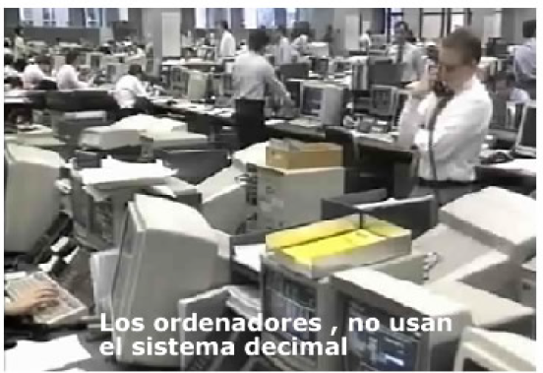
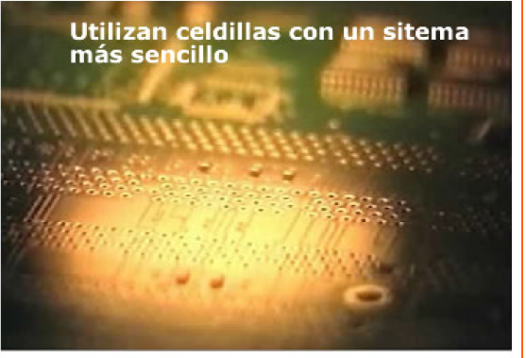
UNIDAD 5
POLINOMIOS
Utilidad de los polinomios
Los polinomios no solo están en la base de la informática, en economía los
cálculos de intereses y duración de las hipotecas se realizan con expresiones
polinómicas, así, el capital C a un porcentaje$x$en 3 años se convierte en
C·${(1+x)}^{3}$que es el cubo de un binomio.
La medicina y otras ramas de la ciencia avanzan ayudadas de esta herramienta
algebraica. Investiga en la web las utilidades de los polinomios.

Slide 3
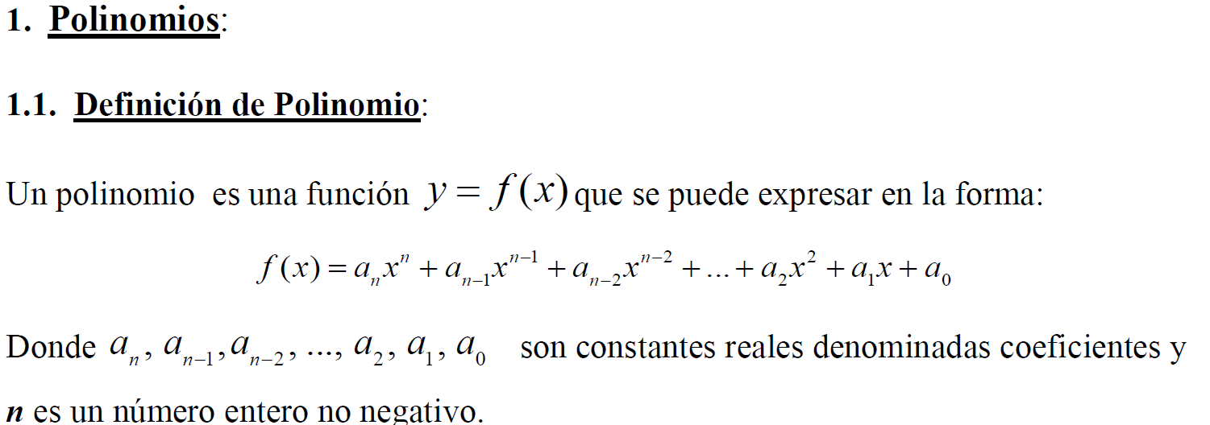

Slide 7
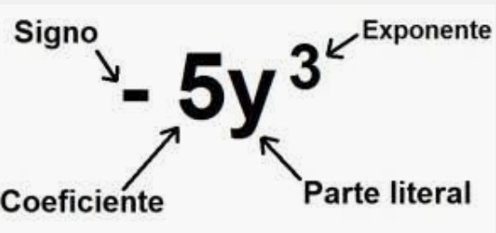
Recordemos la composición de un término.
Existen dos tipos de grados de un termino:
Grado absoluto: es el la suma de todos los exponentes de la parte literal del término$. Ejemplo 4x^{3}y^{6}$, el grado absoluto es 9.
Grado relativo: es el exponente que corresponde a cada variable. $Ejemplo 4x^{3}y^{6}$, el grado relativo a la variable $x$es 3 y el grado relativo a la variable $y$ es 6.

Slide 10
Dos polinomios del mismo grado son opuestos si los coeficientes de los términos semejantes
son opuestos.

Slide 11
